Slide 1
Štúdia Framingham je príkladom kohortovej štúdie, ktorá sledovala viac ako 5000 obyvateľov Framinghamu, v súvislosti s rizikovými faktormi pre kardio – vaskulárne ochorenia;
Vzorka 5000 mladých mužov bola sledovaná prospektívne počas desiatich rokov s cieľom odhadnúť riziko úrazu mozgu pri športových činnostiach vykonávaných za a bez použitia prilby. Určite riziko úrazu hlavy s prilbou a bez prilby a nakoľko prilba chráni pred úrazom.
 | Úraz hlavy
Prilba | + | -
+ | 10 | 2276
- | 356 | 2358

Slide 2
 | Úraz hlavy
Prilba | + | - | R
+ | 10 | 2276 | 0,0044
- | 356 | 2358 | 0,13
Relatívne riziko úrazu mozgu pri nepoužívaní prilby oproti jej používaniu:
Relatívne riziko úrazu mozgu pri používaní prilby oproti jej nepoužívaniu:
Záver: Nepoužívanie prilby bicyklistami zvyšuje riziko TBI 29,5 krát, jej používanie znižuje riziko 0,03 krát.

Slide 3
Začiatok štúdie, registrácia účastníkov
Populácia
Zisťovanie histórie expozície
Čas
Exponovaní
Prípady
Neexponovaní
Exponovaní
Kontroly
Neexponovaní

Slide 4
Retrospektívna štúdia používania prilby a jej vplyvu na úraz mozgu
Zo súboru hospitalizovaných v nemocniciach bolo vybraných 366 pacientov po úraze mozgu. Z nich 10 udávalo, že použili ochrannú prilbu. Kontrolnú skupinu tvorilo 400 ľudí podobného profilu, ktorí nemali úraz hlavy, ale utrpeli za rovnaké obdobie iný úraz, z nich 40 udalo použitie prilby v dobe úrazu. Zistite pomer šancí medzi používaním a nepoužívaním prilby.
 | Prípady TBI | Kontroly (bez TBI)
Prilba + | 10 | 40
Prilba - | 356 | 360

Slide 5
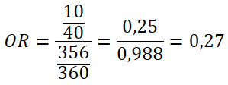
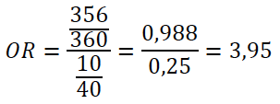
 | Prípady TBI | Kontroly (bez TBI)
Prilba + | 10 | 40
Prilba - | 356 | 360
Šanca mať úraz mozgu keď je hlava chránená prilbou voči nechránenej hlave je 0.3 krát menšia
Šanca mať úraz mozgu keď nie je hlava chránená prilbou voči chránenej hlave je skoro 4 krát väčšia

Slide 6
Podľa OLSEN, J., CHRISTENSEN, K., MURRAY, J. & EKBOM, A. 2010. An Introduction to Epidemiology for Health Professionals, Springer.
Prierezová štúdia bola použitá na zistenie či použitie hormónov má vplyv na rakovinu prsníka. V danej populácii bola oslovená vzorka 11 000 žien, u ktorých sa pýtali na užívanie hormónov a prítomnosť stavu s rakovinou prsníka.
Hormonálna liečba | Rakovina prsníka |  | SPOLU
 | ÁNO | NIE
ÁNO | 300 | 2000 | 2300
NIE | 700 | 8000 | 8700
SPOLU | 1000 | 10000 | 11000

Slide 7
Podľa OLSEN, J., CHRISTENSEN, K., MURRAY, J. & EKBOM, A. 2010. An Introduction to Epidemiology for Health Professionals, Springer.
Riziko hormonálnej liečby pre vznik rakoviny prsníka je 1,6 krát vyššie ako bez nej. Inou interpretáciou je, že hormonálna liečba predlžuje život pacientiek s rakovinou prsníka a preto je ich v populácii viac.

Slide 8
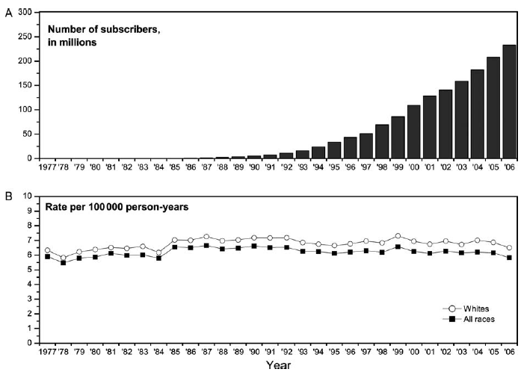
Veľa sa hovorí o rakovine mozgu spôsobenej nadmerným používaním mobilných telefónov. V USA bola uskutočnená ekologická štúdia vývoja rakoviny mozgu a používateľov mobilných telefónov. INSKIP, P. D., HOOVER, R. N. & DEVESA, S. S. 2010. Brain cancer incidence trends in relation to cellular telephone use in the United States. Neuro Oncol, 12, 1147-51.
Záver: nárast používania mobilných telefónov nespôsobil nárast výskytu rakoviny mozgu.

Slide 9
Identifikácia vhodných kandidátov
Získanie informovaného súhlasu
Náhodný výber
PLACEBO
LIEČBA
Nespolupráca
Nespolupráca
Výsledok
Výsledok

Slide 10
Na 7 kožných klinikách v USA bola robená štúdia, ktorá sa pokúšala zistiť, či pridávanie selénu do stravy ovplyvní vznik rakoviny. Bolo vybraných 1312 pacientov, ktorí boli náhodne rozdelení na liečenú a neliečenú skupinu. Potom metódou dvojitého zaslepenia (nevedel ani pacient ani ošetrujúci lekár) bol podávaný selén alebo placebo.
CLARK, L. C., COMBS, G. F., JR., TURNBULL, B. W., SLATE, E. H., CHALKER, D. K., CHOW, J., DAVIS, L. S., GLOVER, R. A., GRAHAM, G. F., GROSS, E. G., KRONGRAD, A., LESHER, J. L., JR., PARK, H. K., SANDERS, B. B., JR., SMITH, C. L. & TAYLOR, J. R. 1996. Effects of selenium supplementation for cancer prevention in patients with carcinoma of the skin. A randomized controlled trial. Nutritional Prevention of Cancer Study Group. JAMA, 276, 1957-63.
 | Rakovina |  | Spolu
 | ÁNO | NIE
SE | 59 | 594 | 653
Placebo | 104 | 555 | 659
Spolu | 163 | 1149 | 1312

Slide 11
Záver: podávanie selénu znižuje riziko vzniku rakoviny.
Výsledným efektom takýchto štúdií môžu byť nižšie finančné náklady, nižší výskyt komplikácií, skrátenie času hospitalizácie, dlhšie prežívanie pacientov, vyššia kvalita života..

Slide 12
V roku 1986, NCI financovala intervenčnú štúdiu odvykania od fajčenia s názvom COMMIT;
Štúdia bola uskutočnená vo forme randomizovanej kontrolovanej štúdie na založenej na proaktívnom úsilí o dosiahnutie fajčiarov prostredníctvom existujúcich spoločenských inštitúcií.
Komunita bola vybraná ako jednotka náhodnosti. Obe komunity v rámci každého z 11 vybraných párov boli utvorené vzhľadom na geografickú polohu (štát alebo provincia), veľkosti a všeobecných sociodemografických faktoroch.
1995. Community Intervention Trial for Smoking Cessation (COMMIT): I. cohort results from a four-year community intervention. Am J Public Health, 85, 183-92.

Slide 13
